Slide 1
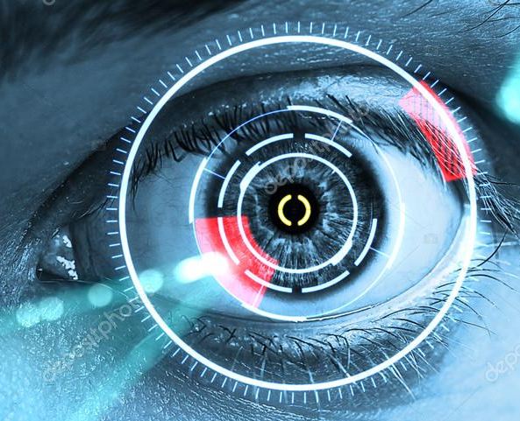

BONJOUR, MON ENFANT
SCANNER LA RÉTINE!

Slide 2
ACCÈS ACCEPTÉ!

Slide 3
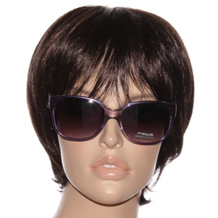
TA MISSION
La mission d’aujourd’hui est de poursuivre cette femme appelée aussi « la voyageuse».
On doit l’attraper pour obtenir des informations strictement secrètes.

Slide 4

Pour accomplir cette tâche tu as besoin:
ATTENTION
MOYENS DE TRANSPORT
La date limite de la mission est le 15 février 2019, avant minuit.

Slide 5
BONNE CHANCE,MON ENFANT!
ON COMPTE SUR TOI!

Slide 6
LE MESSAGE NE SE DÉTRUIRA PAS APRÈS L’ACCOMPLISSEMENT DE LA MISSION!

Slide 7
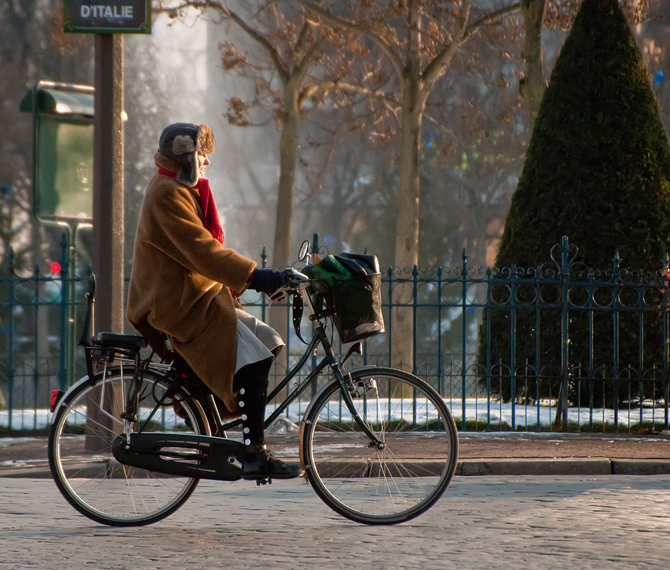
LA BICYCLETTE
« La voyageuse » aime aller dans le parc à bicyclette.
Tu dois la poursuivre attentivement.

Slide 8
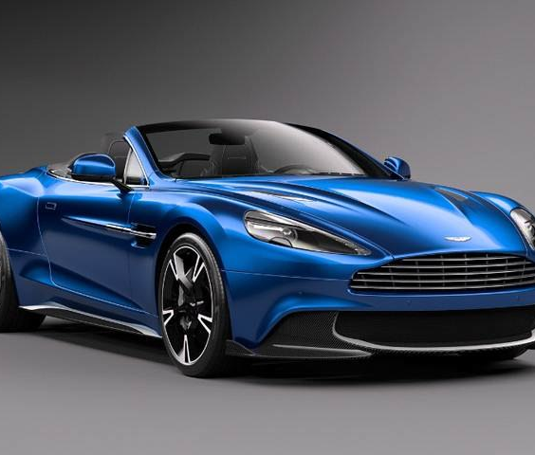
LA VOITURE
Cette Aston Martin t’aidera à poursuivre « la voyageuse » sans s’en apercevoir.

Slide 9
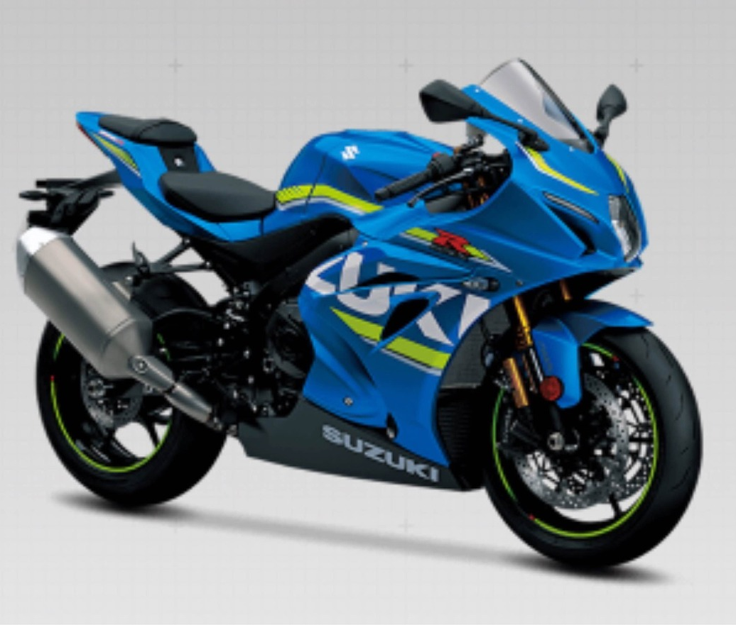
LA MOTOCYCLETTE
Cette Suzuki sera d’ un grand aide dans les rues étroites de Paris dans lesquelles « la voyageuse » aime se promener.

Slide 10
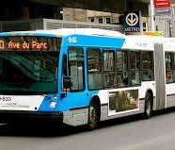
L’AUTOBUS
Attention! « La voyageuse » sait qu’elle est poursuite. Elle a pris l’autobus pour s’échapper.

Slide 11
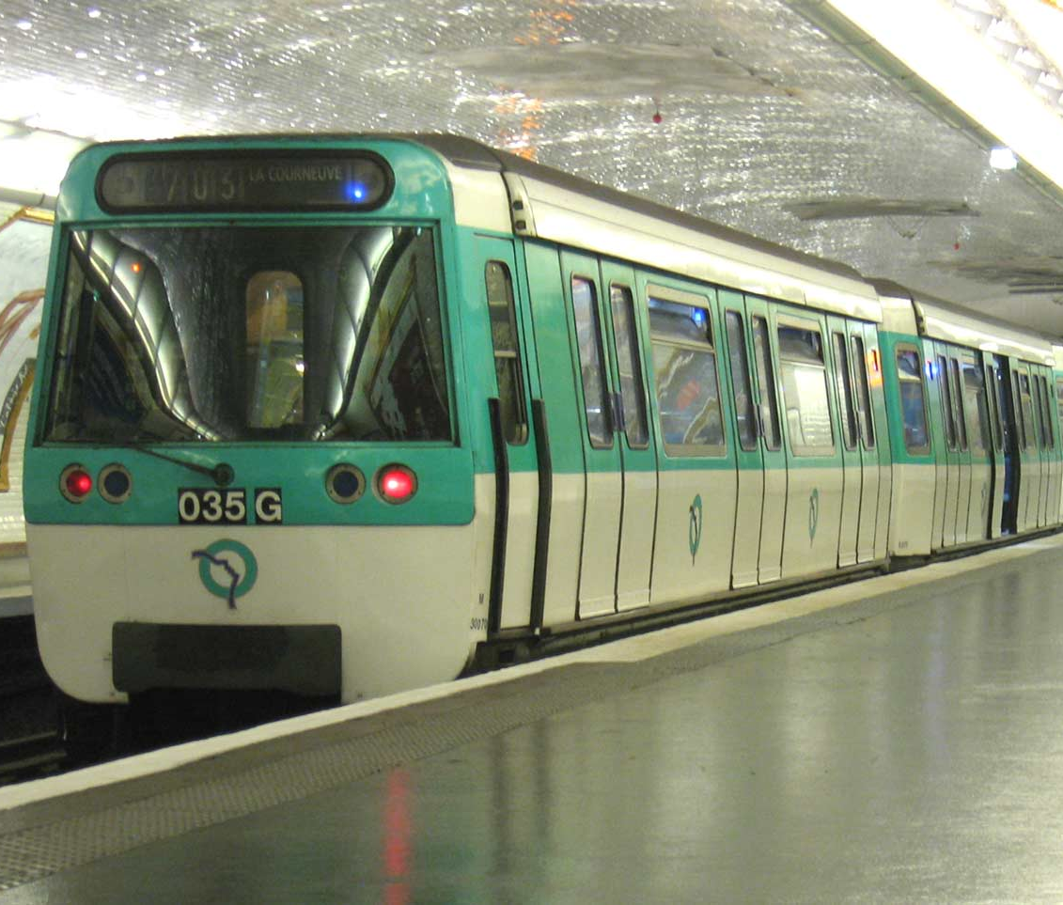
LE MÉTRO
Maintenant, elle se cache dans le métro aggloméré. Sois vigilant!

Slide 12
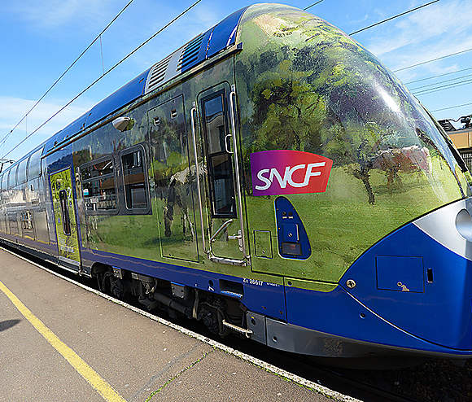
LE TRAIN
Notre suspecte a acheté un billet de train. Elle veut s’enfuir à Londres où habite son cousin.

Slide 13
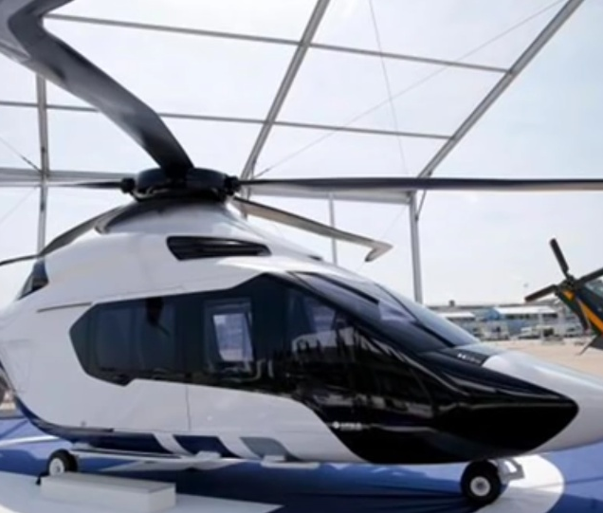
L’HÉLICOPTÈRE
Son cousin détient un hélicoptère. Elle se prépare d’effacer ses traces.

Slide 14
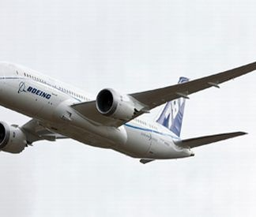
L’AVION
Elle tente encore une fois de s’échapper à l’aide d’un moyen de transport aggloméré.
Surveille-la!

Slide 15
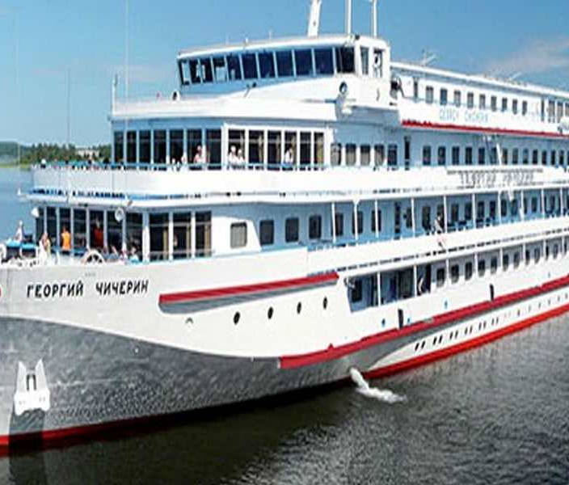
LE BATEAU
La suspecte a peur de toi. Elle est déguisée en capitaine de navire.

Slide 16
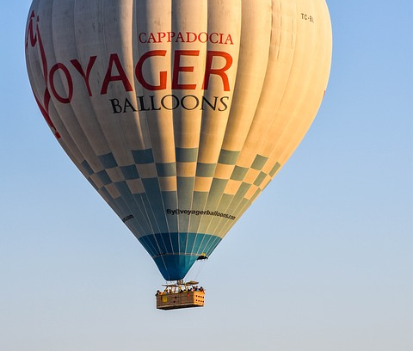
LE BALLON
Elle est désespérée. Tu l’a bien surveillée. Le ballon, c’est son dernier espoir.

Slide 17
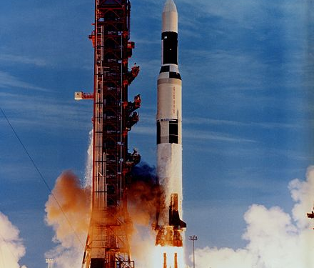
LA FUSÉE
Attends! C’est quoi ça? Oh la la! Elle veut s’enfuir dans l’espace. Attrape-la!

Slide 18


